Slide 1
Великая Отечественная война

Slide 2
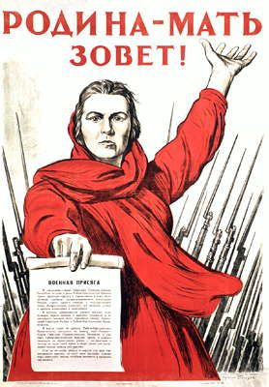
Дата | 22 июня 1941 — 8-9 мая 1945
Причина | Агрессия Германии
Итог | Победа СССР, безоговорочная капитуляция Германии

Slide 3
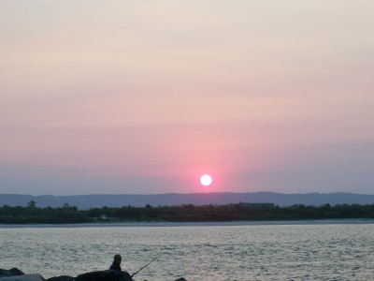
12 июля 1942 года
На правом берегу перед переправой скопилось около 5 тысяч единиц техники. Здесь были и санитарные машины, и машины с горючим, боеприпасами, и множество другой военной техники. У каждой машины был водитель, около некоторых машин - сопровождающие и старшие, т.е. все, кто не мог бросить машины и пешком перейти на противоположный берег. Уйти означало одно - покинуть боевой пост, а за это - расстрел!

Slide 4
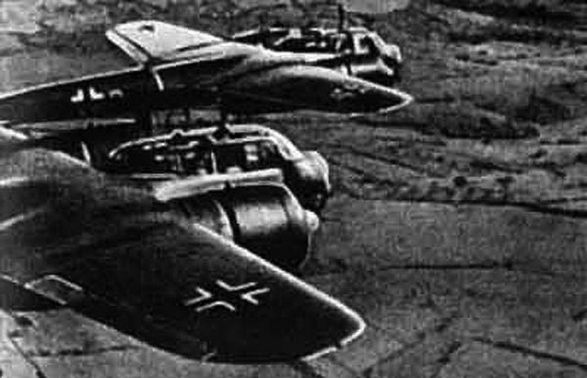
Переправа гудела, как большой муравейник. В этот день было решено не прекращать переправу с приходом рассвета, слишком уж много скопилось техники. А немец как будто только этого и ждал. Около трех десятков самолетов, по­очередно заходя на бомбометание, начали свое черное дело.

Slide 5
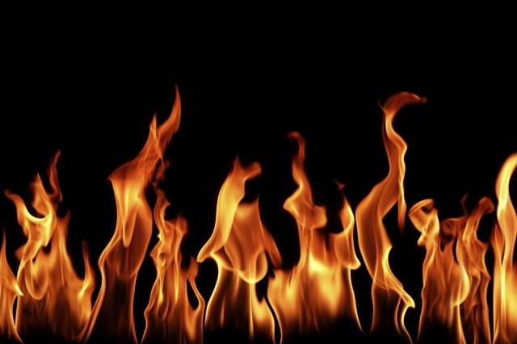
И мгновенно, как факелы, вспыхнули бензовозы, стали взрываться машины с боеприпасами, гул самолетов смешался с разрывами авиабомб. Горели лес, машины, из-за дыма день превратился в ночь, многие попытались – кто вплавь, кто приспособив плетни – перебраться на противоположный, как им казалось, спасительный берег. Закончив бомбометание, самолеты начали расстреливать людей из пулеметов, донская вода ниже по течению сделалась бурой - так много крови смешалось с водой...

Slide 6
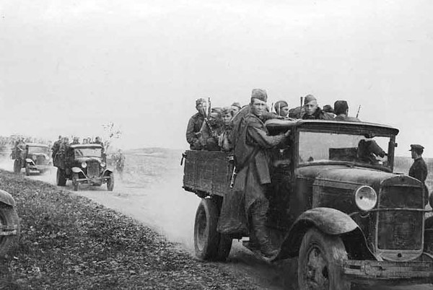
С того момента Вешенская стала на 6 месяцев передовой линией обороны. В этот трагический день 12 июля был создан Сталинградский фронт, в состав которого вошли дивизии, расположенные в Вешенском районе, и в этот же день приняли свой первый бой бойцы 153 стрелковой дивизии, обороняя хутора Водянский и Калиновский.

Slide 7
Погибли тысячи, защищая и освобождая шолоховскую землю. Но эта первая трагедия, приведшая к единовременной массовой гибели людей, должна остаться в нашей памяти навсегда: и не только как пример мужества и героизма русского солдата, но и как урок нам, ныне живущим, что мы не должны допустить повторения подобных трагедий в будущем.
Война это не победы, награды и салюты, война - это вот та трагедия переправы.

Slide 8
